Slide 1

可导、极限与隐函数
致新书院高等数学期中复习
可导性：差商、尖点、左右导数
极限：除一次、认导数、只看一侧
具体导数：先化简再代入，奇偶直接得 0
隐函数：相关变化率，以及切线
< 1 >

Slide 2
四条判据
可导性
|x| 乘上 g(x)：g(0) = 0 时尖点被磨平
极限
能代特殊函数就先代；能认成导数就不要展开
具体导数
高阶导数问的是 0 这一点，先看奇偶
隐函数
先把点代进原方程，再对两边求导
< 2 >

Slide 3
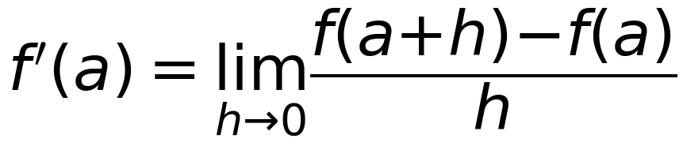
可导的定义
差商的极限存在，而且是有限数
左右两边要趋于同一个值
可导的函数一定连续
连续只说明函数值接上，切线仍可以不存在
< 3 >

Slide 4
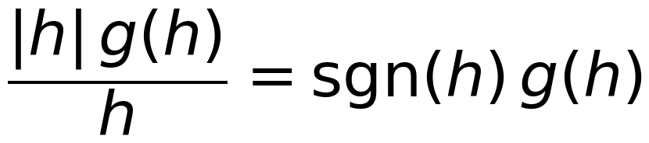
绝对值乘一个函数
在 0 处的差商可以写成符号函数乘 g
g(0) = 0 且 g 可导时，极限是 0，函数可导
g(0) 取到非零数时，左右导数差一个正负号
两个对照
|x| sin x 可导
|x| 乘 √(sin x + 2) 不可导，因为根式在 0 处约为 √2
< 4 >

Slide 5
三个假的可导条件
三个条件都用 f(x) = |x|，a = 0 来试
两侧函数值之和趋于 0：这只是连续
对称差商等于 0：左右斜率可以一正一负
增量取 h 的平方：点只从右侧靠近
增量取 h 的三次方
h 从两侧靠近时，h³ 也走遍 0 的两侧，这时才等价于可导
< 5 >

Slide 6
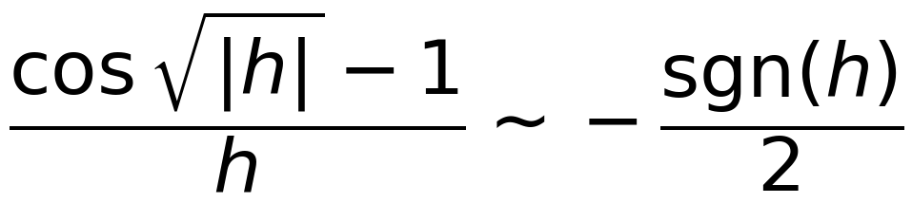
左右导数反号
cos|x| 就是 cos x，在 0 可导
cos√|x| 的差商大约是符号函数的一半，再带负号
右极限是 −1/2，左极限是 1/2
|x| sin|x| 和 |x| sin√|x| 的差商都被小因子压成 0
< 6 >

Slide 7
一阶导数就停住
f(x) = |x| sin x
f'(0) = 0，而且 f' 在 0 连续
f' 自己在 0 处像符号函数
差商的右极限是 1，左极限是 −1
二阶导数不存在，最高阶数是 1
< 7 >

Slide 8
先代一个函数
选项里出现 f'(0)
先代 f(x) = x，看极限等于 1 还是 −1
条件写得像可导
先代 f(x) = |x|，看这个条件会不会被尖点满足
只知道 |f| 趋于一个正数
先代常数 1 和 −1，再代符号函数
复合以后再取极限
用左值为 0、右值为 1 的跳跃，看它碰到的是哪一侧
< 8 >

Slide 9
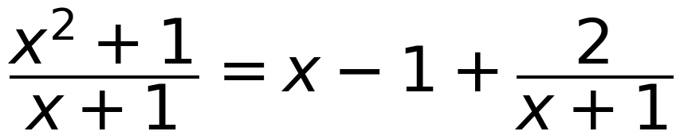
假分式除一次
分子比分母高一次，先做一次除法
x 的系数决定 a，这里 a = 1
常数项决定 b，这里 b = −3/2
余下的分式趋于 0，不进入 a 和 b
< 9 >

Slide 10
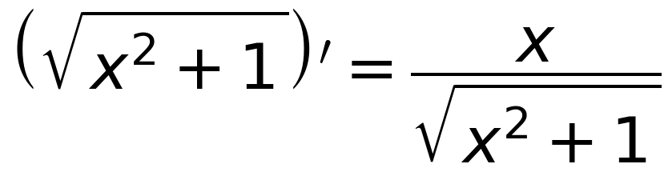
这个极限就是导数
分子是函数值的差，分母是 x − a
这就是 √(x² + 1) 在 x = a 的导数
代入以后得到 a / √(a² + 1)
若从定义算
有理化后约掉 x − a，极限相同
< 10 >

Slide 11
只知道绝对值的极限
|f| 趋于 L，只把绝对值定住
f 恒等于 1：极限是 L
f 恒等于 −1：极限是 −L
符号函数：绝对值趋于 1，函数本身没有极限
三条具体说法都有反例
对每一个这样的 f 都成立的结论，是这三条都不必然
< 11 >

Slide 12
平方只看见右侧
x² 无论 x 从哪边来，都从正侧靠近 0
所以 f(x²) 只用 f 的右极限
下面三个都会看见左右两侧
f(x³)
f(x) 的平方
f(x) − f(−x)
跳跃函数
x < 0 时取 0，x ≥ 0 时取 1。只有 f(x²) 的极限存在
< 12 >

Slide 13
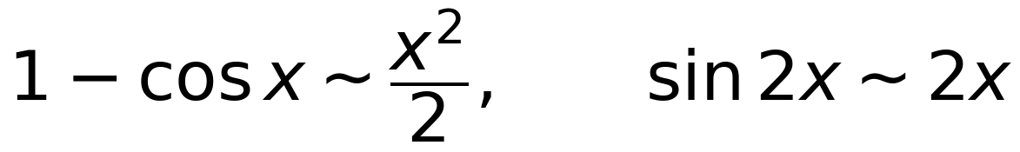
等价替换
x 趋于 0 时，先换成同阶的小量
有理化后，分母里还有 √3 + √(2 + cos x)，它趋于 2√3
分子用 x²/2，sin 2x 用 2x
结果是 1/(16√3)，也就是 √3/48
< 13 >

Slide 14
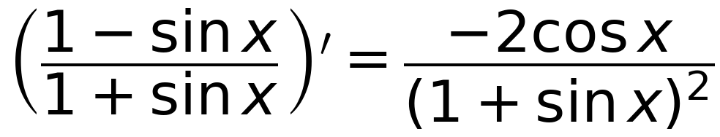
先化简，再代入
商的导数先收成一个分式，再代 π/6
得到 −4√3 / 9。写成 −4/(3√3) 是同一个数
乘积只拆成两项
√x sin x：一项对根式求导，一项对正弦求导
只问某一点的导数值
各因子在该点的值和导数分别代入，不必先化简一般式
< 14 >

Slide 15
奇偶性直接得 0
奇函数的偶阶导数仍是奇函数
偶函数的奇阶导数是奇函数
奇函数在 0 处若有定义，值就是 0
tan x 是奇函数，四阶导数在 0 处是 0
1/(1 + x²) 是偶函数，三阶导数在 0 处是 0
不要把 tan x 连求四次，也不要把这个分式连求三次
< 15 >

Slide 16

隐函数先代点
三步
把已知的 x 代回原方程，读出 y 或 f
两边对自变量求导
再把点代回去。乘了 x 的项在 x = 0 消失
例：f(x) + x sin(f(x)) = x² + 1
x = 0 时 f(0) = 1，于是 f'(0) = −sin 1
< 16 >

Slide 17
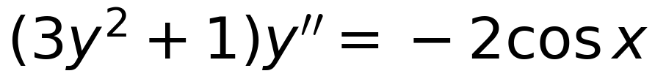
再求一次导数
y³ + y = 2 cos x
左端关于 y 严格递增，x = 0 时只有 y = 1
求导一次，y'(0) = 0
再求导时，(y')² 那一项在这一点是 0
代入 y = 1、x = 0，得到 y''(0) = −1/2
< 17 >

Slide 18

相关变化率
约束对时间求导，每个字母带上自己的变化率
点 (3, 4, 12) 在球面上：9 + 16 + 144 = 169
代入 x' = 4，y' = 3
12 + 12 + 12z' = 0，所以 z' = −2
< 18 >

Slide 19
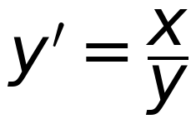
相切就是斜率相等
曲线的导数等于直线的斜率
3x² − 3 = 9，得到 x = ±2，两个切点都要写
x = 2 时 b = −16；x = −2 时 b = 16
双曲线 x² − y² = 9
在 (5, −4) 处斜率是 −5/4
切线是 5x + 4y − 9 = 0
< 19 >

Slide 20
简单做法
看见 | 先做
差商、像可导的条件 | 代 f(x) = x，或代 |x|
多项式比多项式，分子高一次 | 除一次，比较 x 的系数和常数项
根式的差，分母是 x − a | 认成导数；或有理化后约分
只给了 |f| 的极限 | 常数 1、常数 −1，再试符号函数
f(x²)、f(x³) | 跳跃函数，看用到的是哪一侧
0 点的高阶导数 | 先看奇偶，不要连续求导
隐函数、切线 | 先代点；相切则令两边导数相等
< 20 >

Slide 21
常备例子
函数 | 拿来做什么
f(x) = |x|，看 x = 0 | 打掉对称差商、两侧之和、只从右侧靠近
f(x) = x | 含 f'(0) 的极限，一眼对上选项
f 恒为 1，或恒为 −1 | 分开“趋于 L”和“趋于 −L”
符号函数 | |f| 有极限，f 本身可以没有
左侧 0、右侧 1 | f(x²) 有极限，f(x³) 没有
|x| sin x | 一阶可导，二阶在 0 处不存在
奇函数、偶函数 | 奇函数看偶阶，偶函数看奇阶，在 0 处是 0
< 21 >

Slide 22
卷面写三行
第一行写答案
选择写字母，填空写最终的数或式子
第二行写判据或例子
用了哪一个函数，代入后得到什么
后面把计算写完
除法、差商、求导，写到代入那一步
相切若有两个切点，两个 b 都写上
< 22 >

